Slide 1
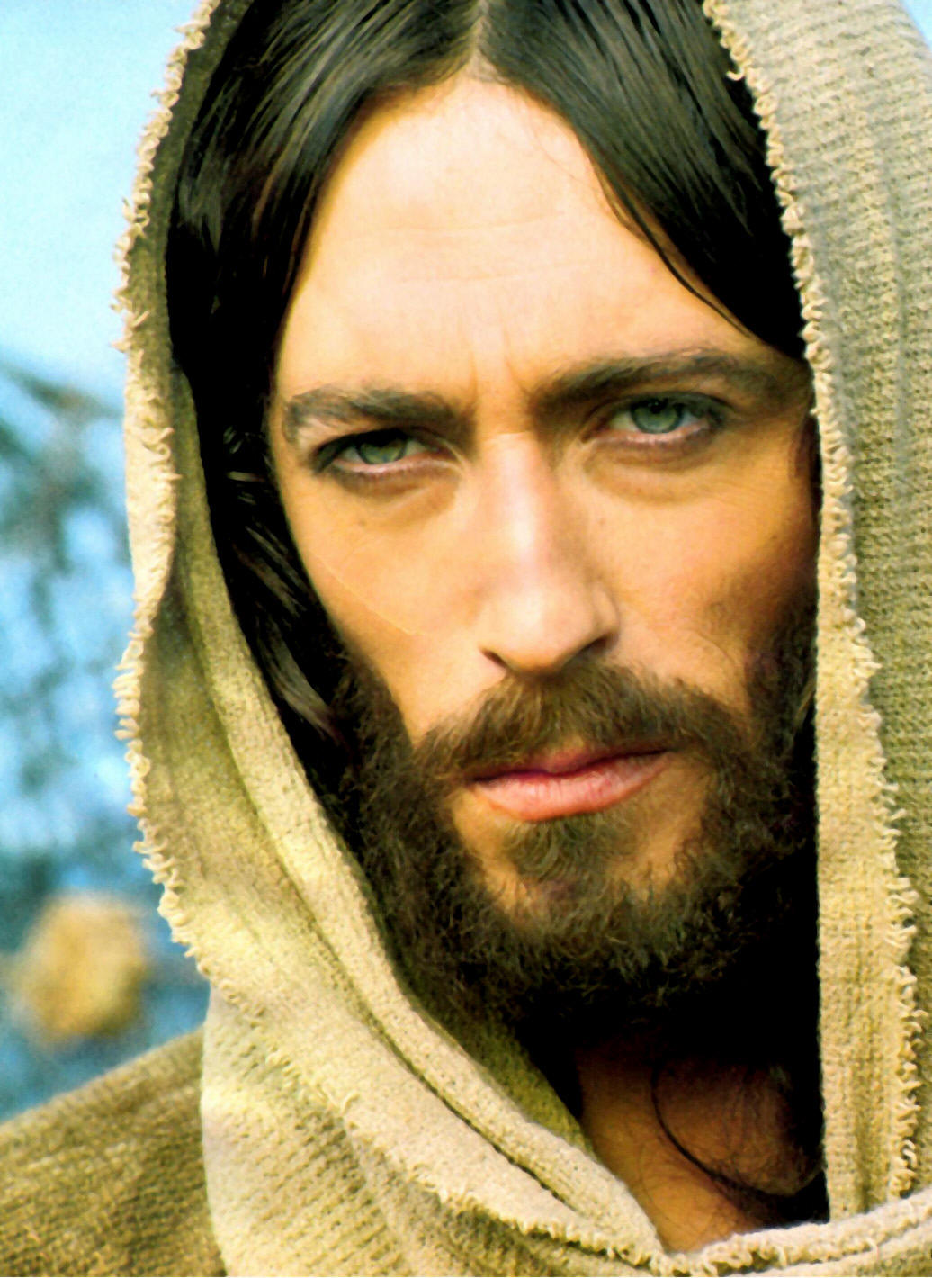
Ježišov život

Slide 2
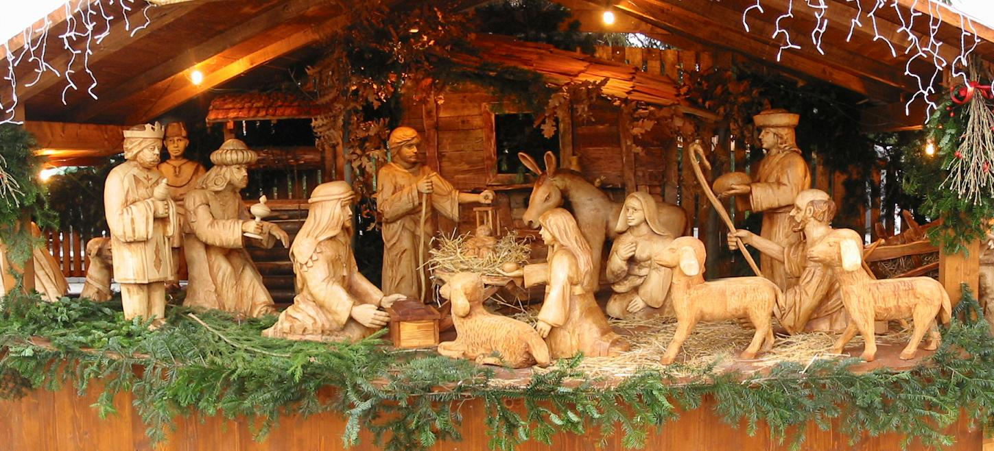
Narodenie

Slide 3
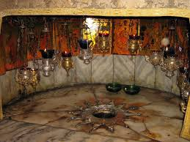
Narodenie Pána Ježiša
Kde sa o tom píše?
Mt 1,18-25 – Narodenie Ježiša Krista
L 2,1-20 – Narodenie Ježišovo, pastieri
Mt 2,1-11 – Mudrci od východu

Slide 4
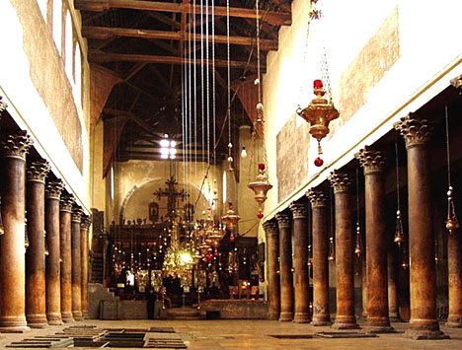
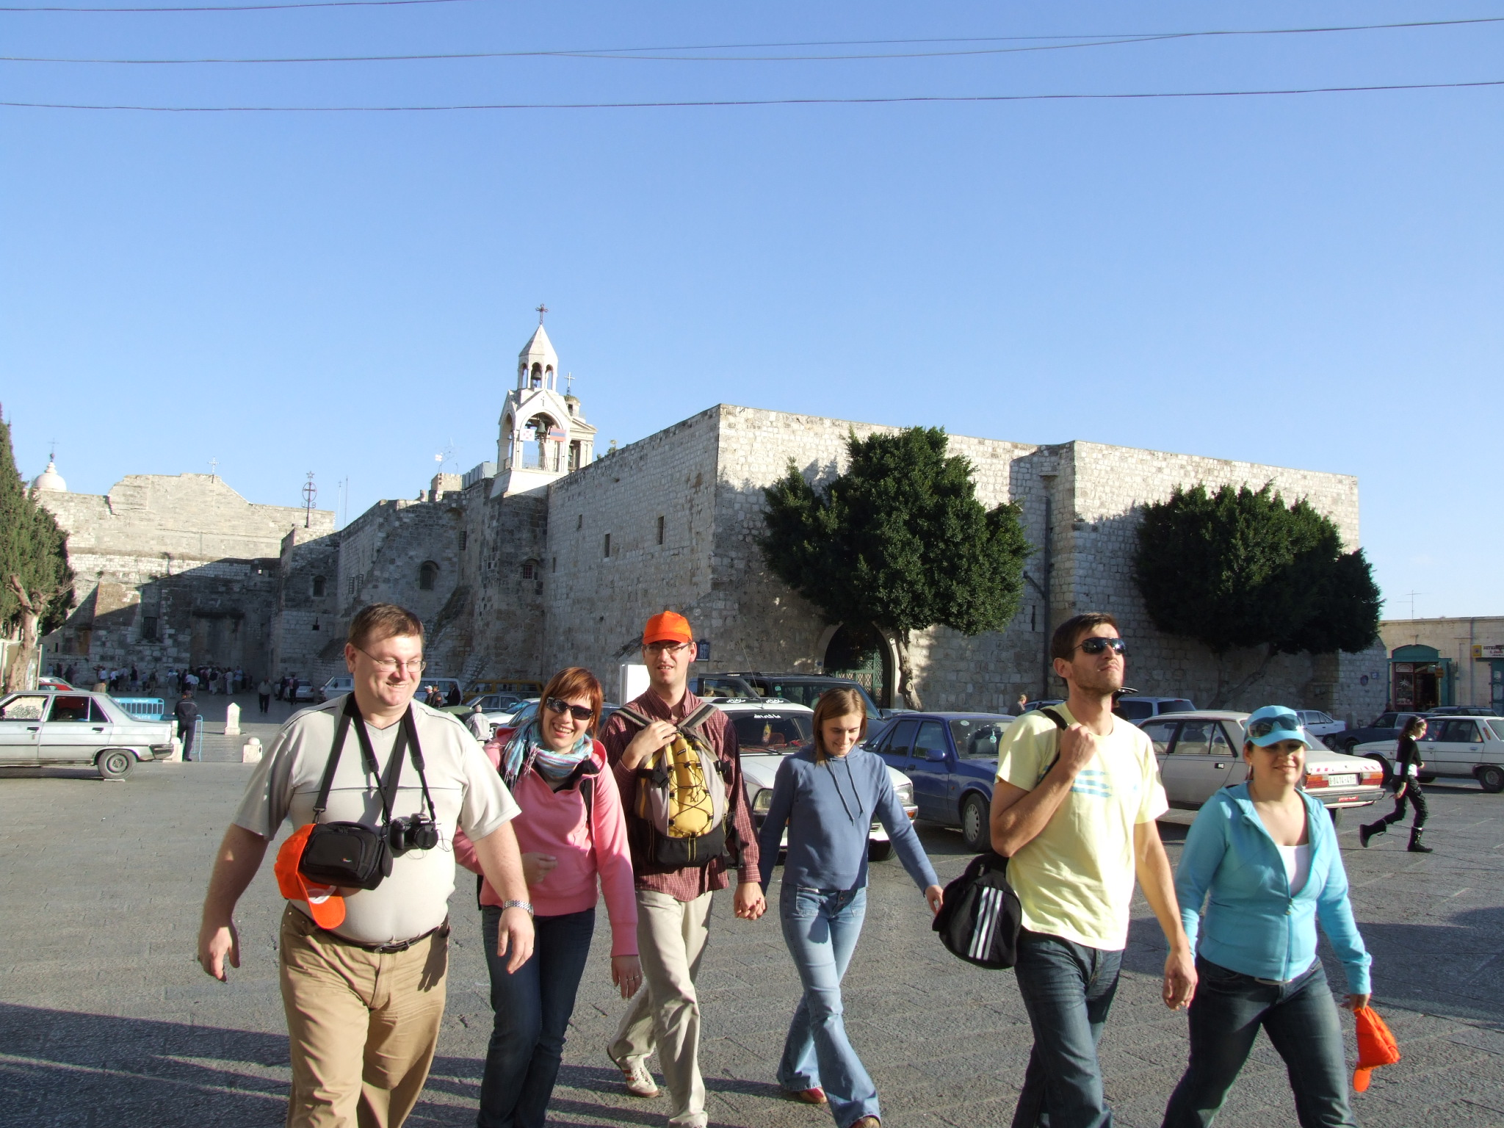
Narodenie
Kde?
Betlehem, mesto Dávidovo

Slide 5
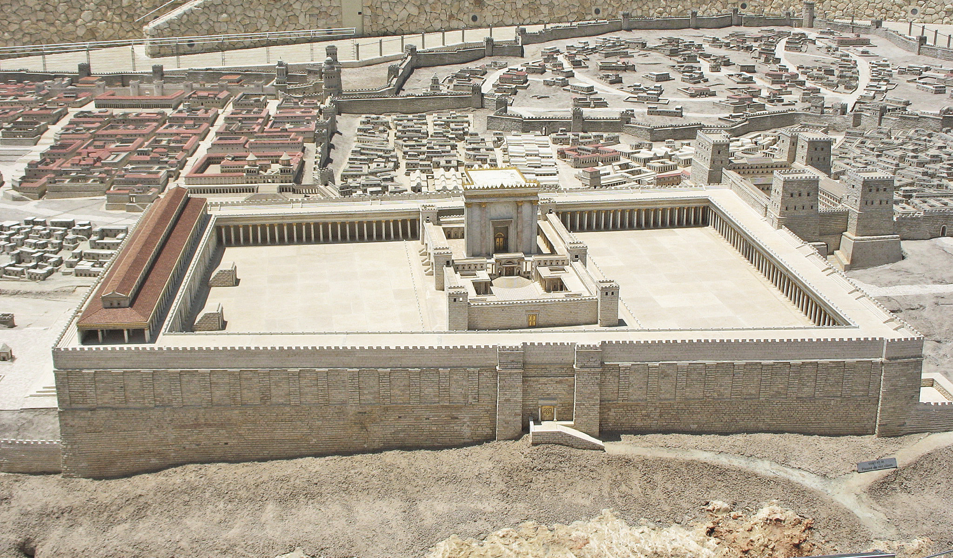
Dvanásť ročný Ježiš v chráme L 2,41-52

Slide 6
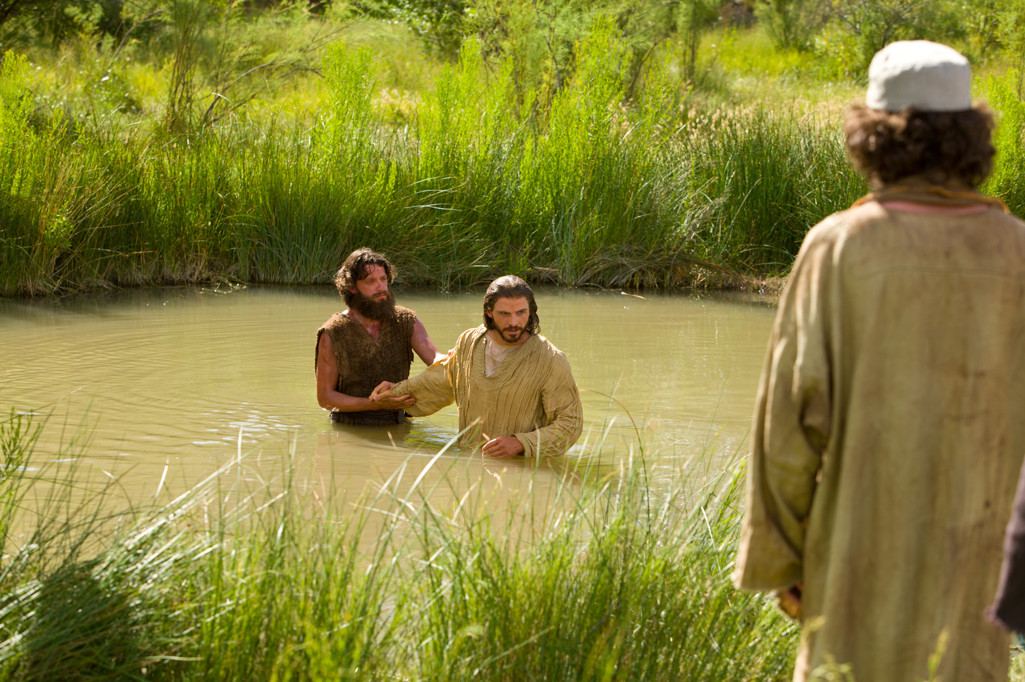
Pokrstene Pána Ježiša

Slide 7
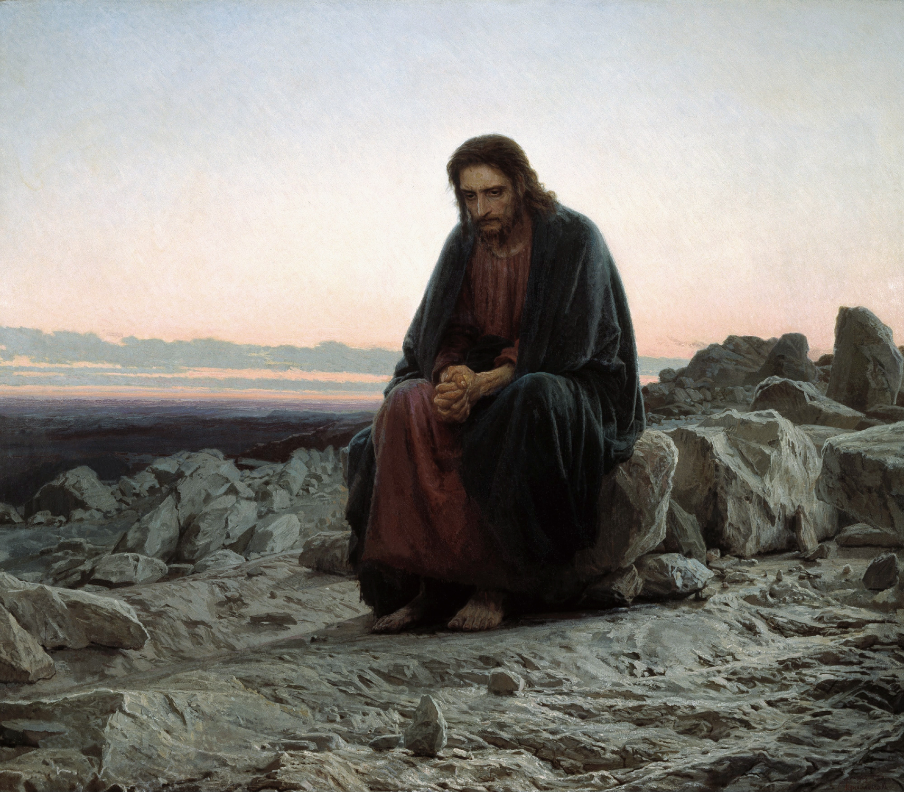
Pôst Pána Ježiša

Slide 8
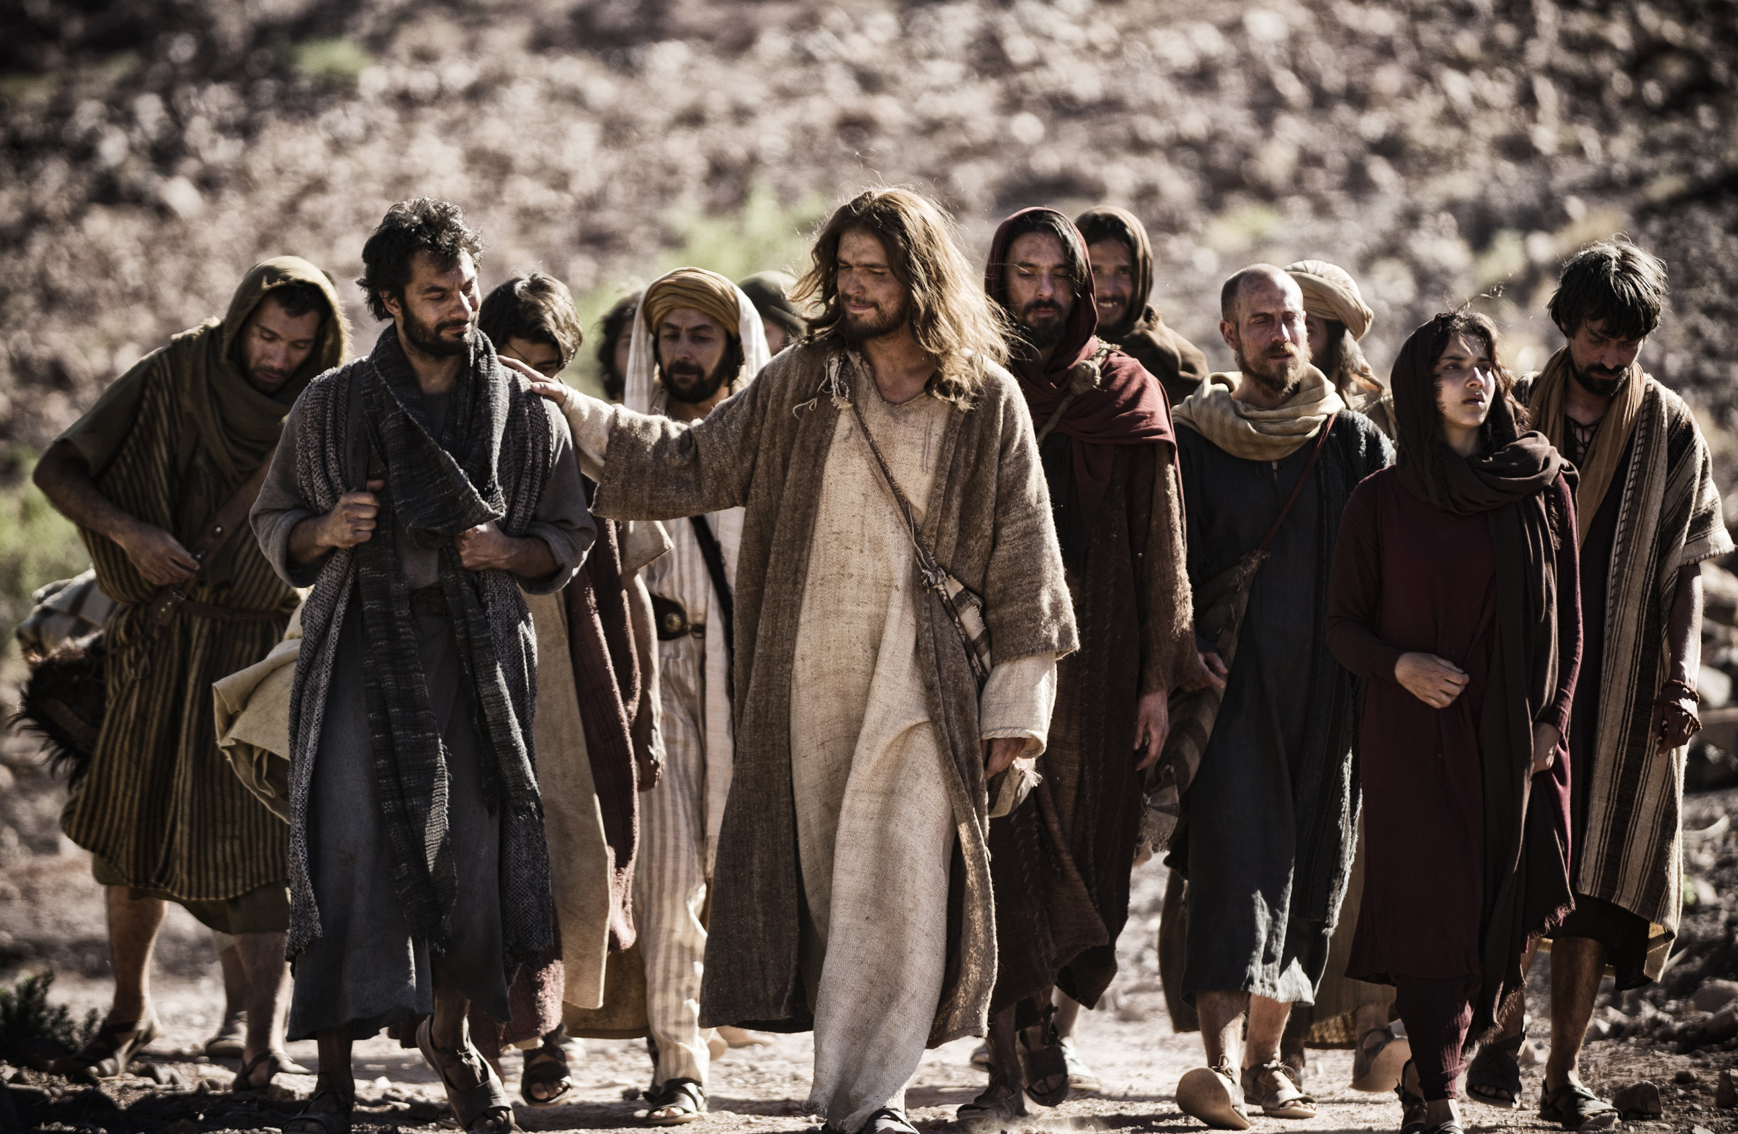
Povolanie učeníkov
Šimon Peter (Kéfas), syn Jonáša, rybár z Betsaidy,
Ondrej, Petrov brat, rybár z Betsaidy
Jakub, Zebedejov syn
Ján, Zebedejov syn, brat Jakuba
Filip z Betsaidy
Bartolomej – Natanael z Ptolemaidy
Tomáš, zvaný Didymus, tiež „neveriaci“
Matúš – Lévi, mýtnik
Jakub, syn Alfejov
Šimon Kananejský, zvaný tiež Horlivec
Júda Tadeáš, Jakubov syn
Judáš Iškariotský, Ježišov zradca.

Slide 9
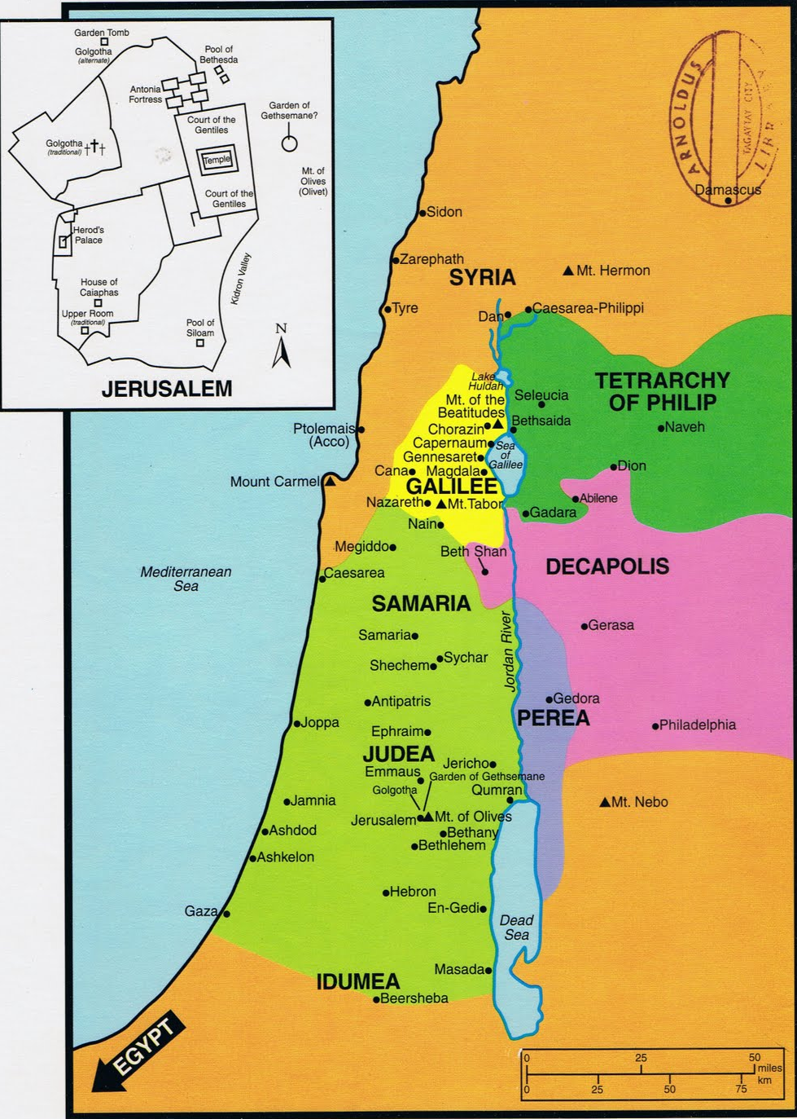
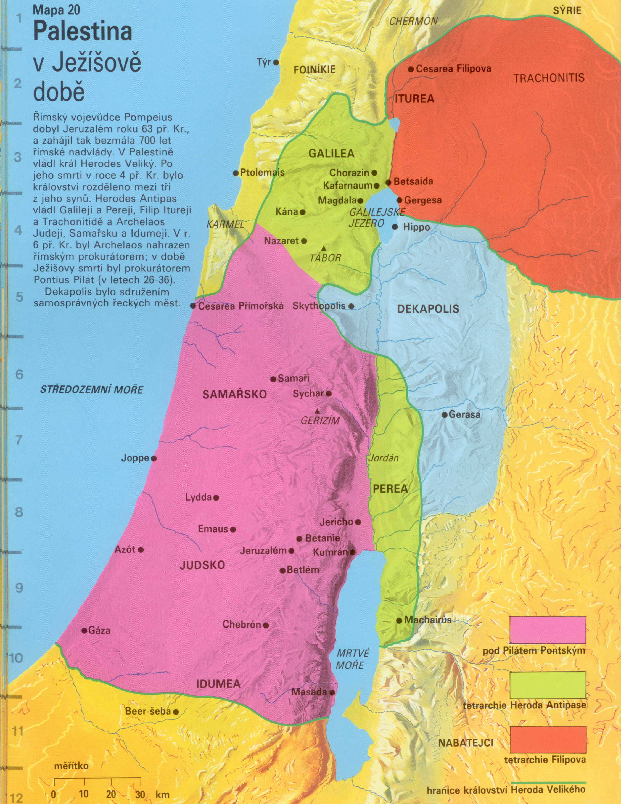

Slide 10
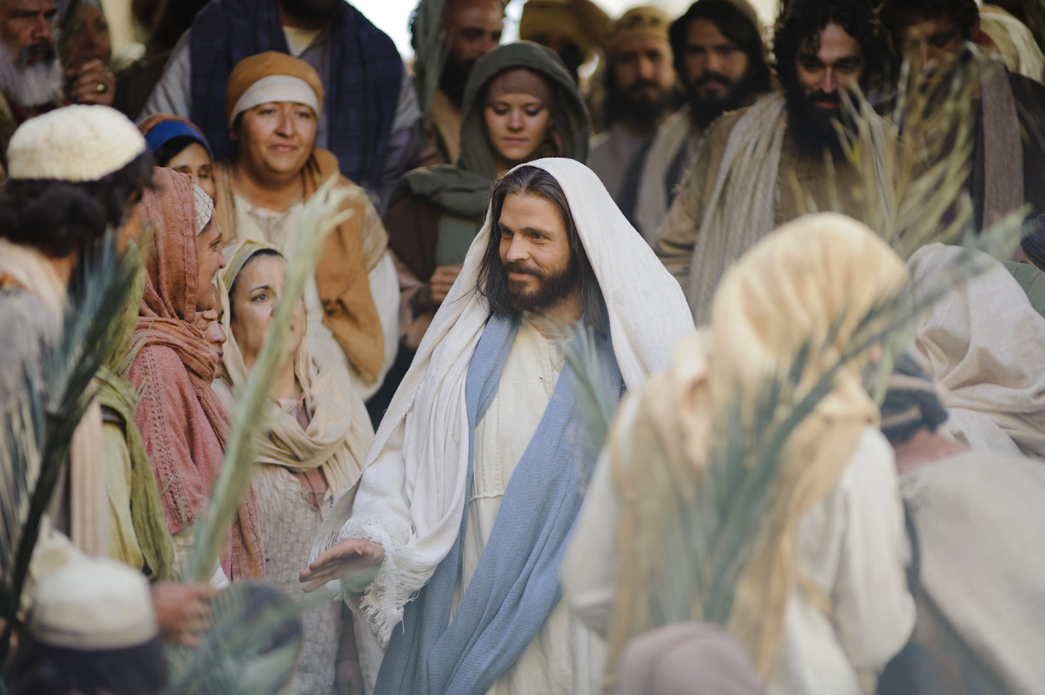
Ježišov vstup do Jeruzalema

Slide 11
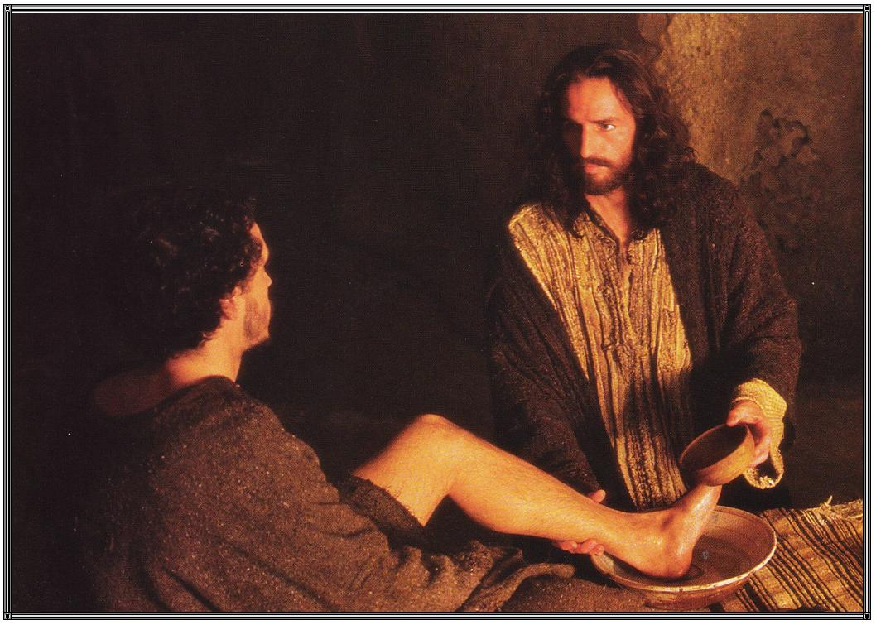
Umývanie nôh

Slide 12
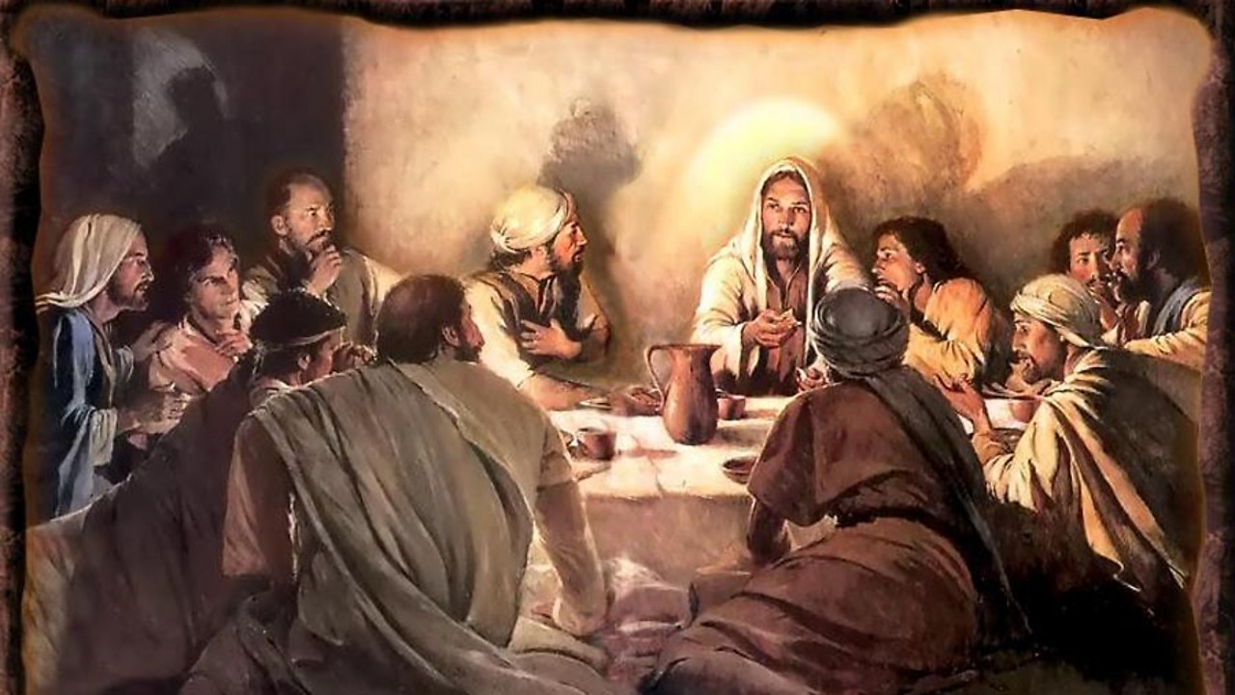
Posledná večera

Slide 13
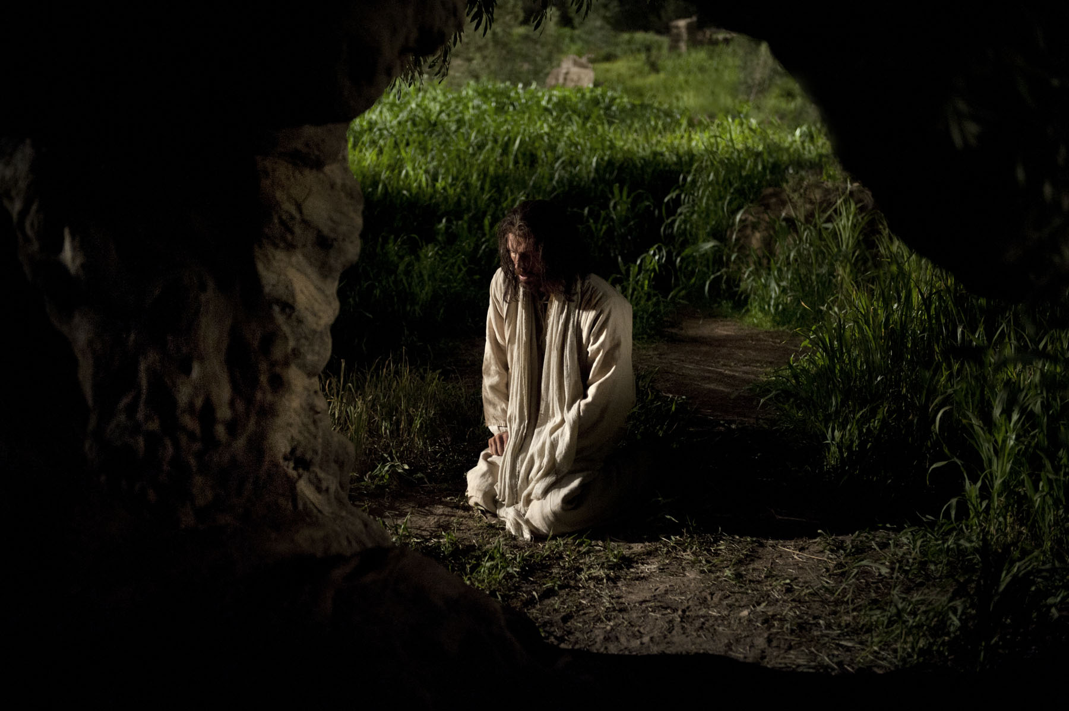
Ježišova modlitba v Getsemanskej záhrade

Slide 14
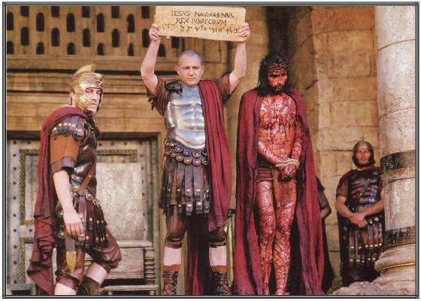
Pred Pilátom

Slide 15
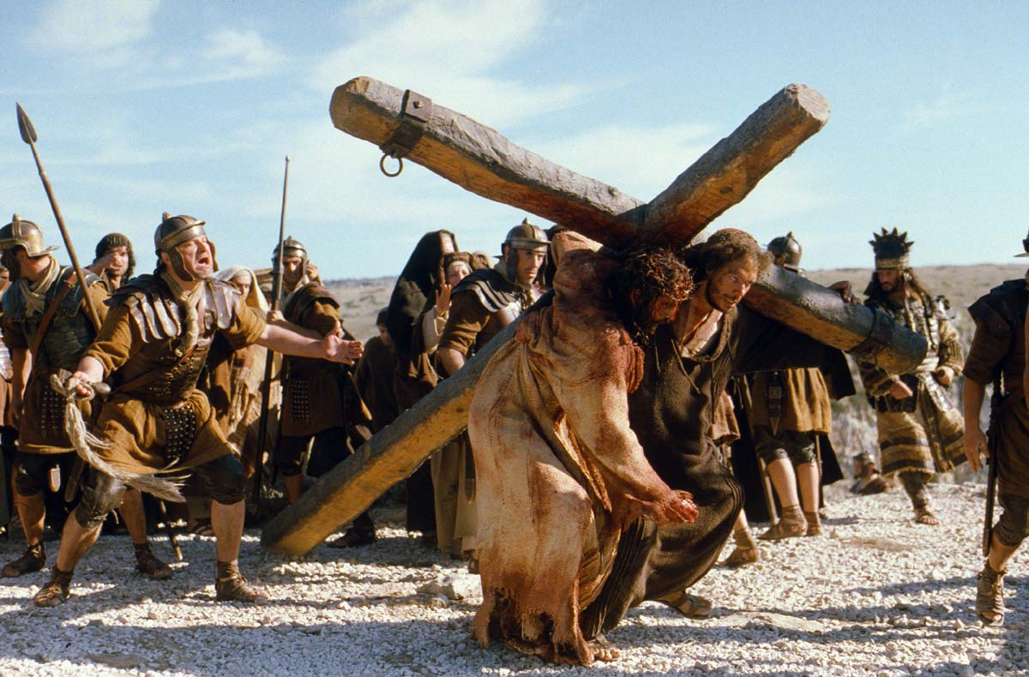
Ukrižovanie Pána Ježiša

Slide 16
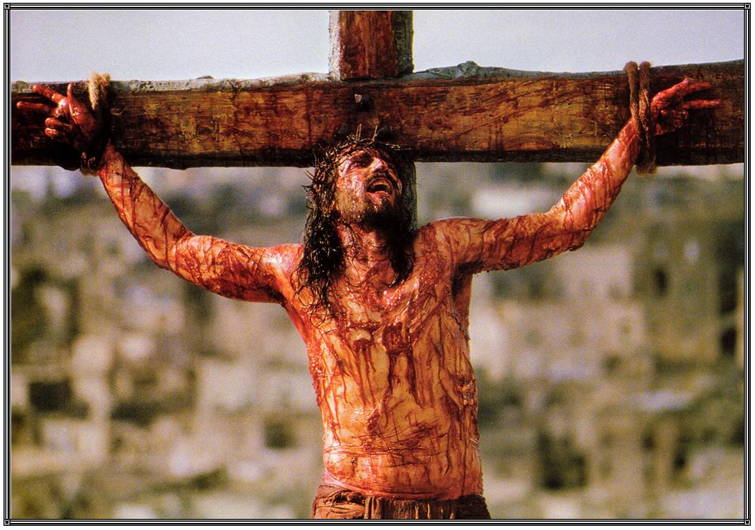
Ukrižovanie Pána Ježiša

Slide 17
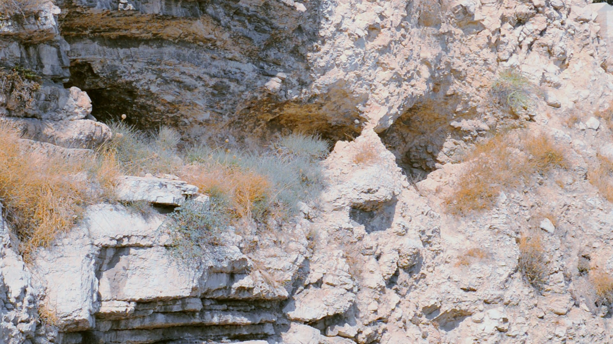

Slide 18
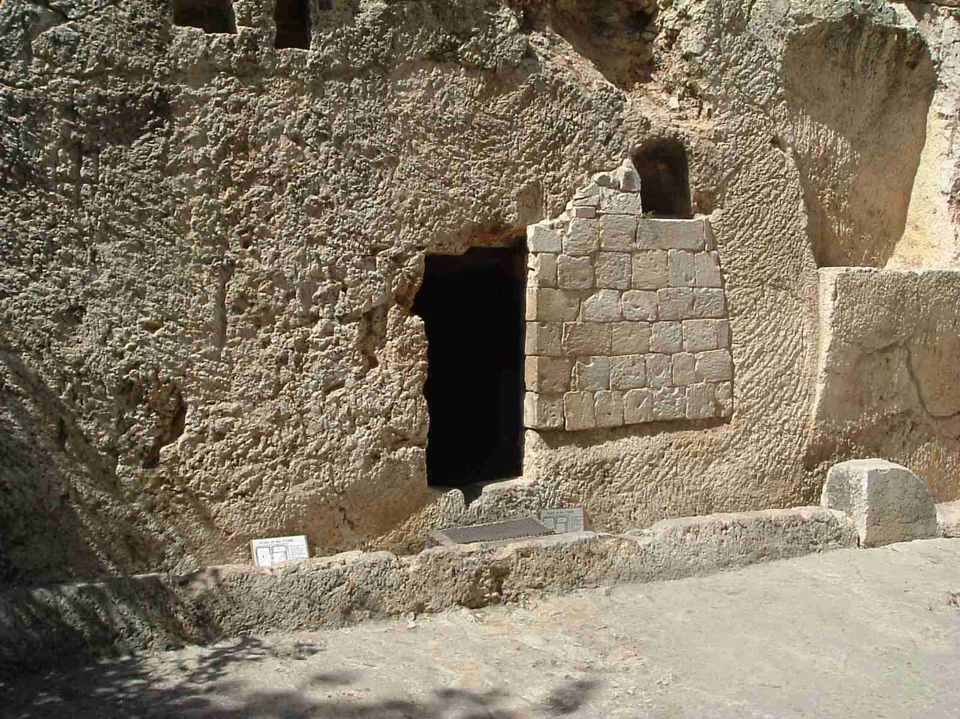
Ježišov pohreb

Slide 19
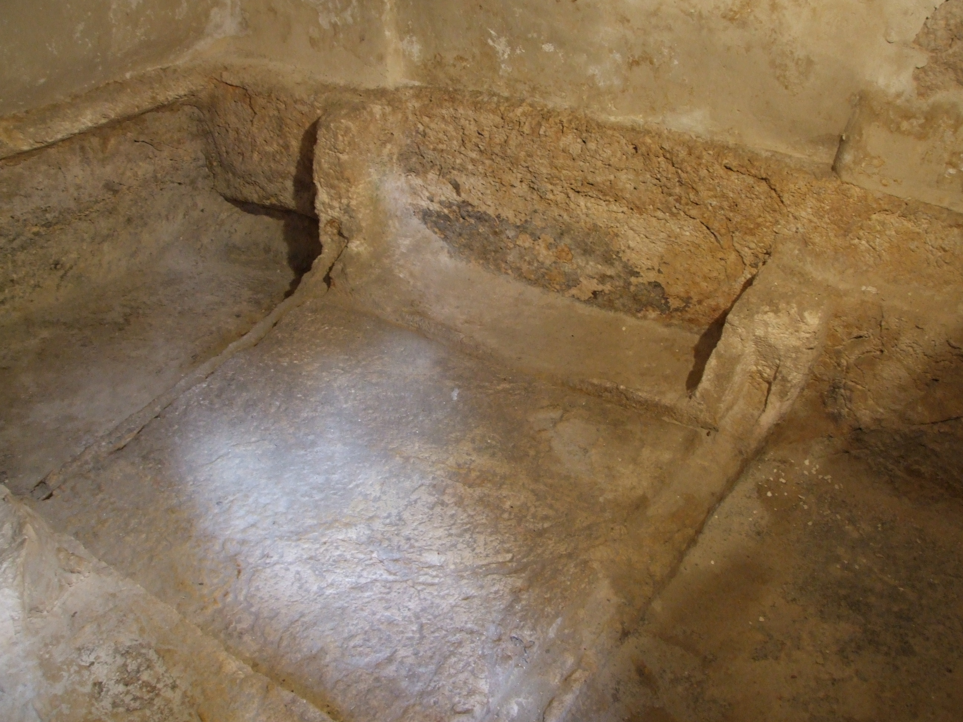

Slide 20
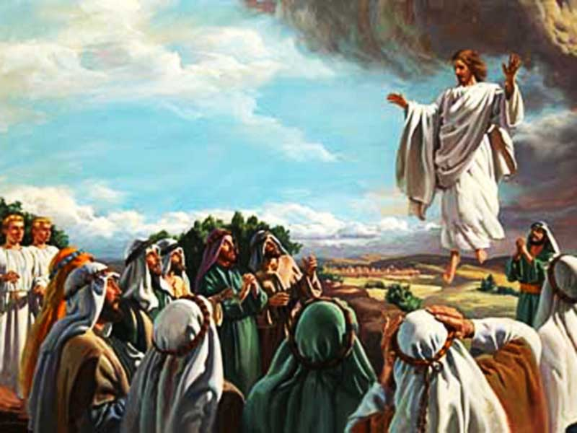

Slide 21
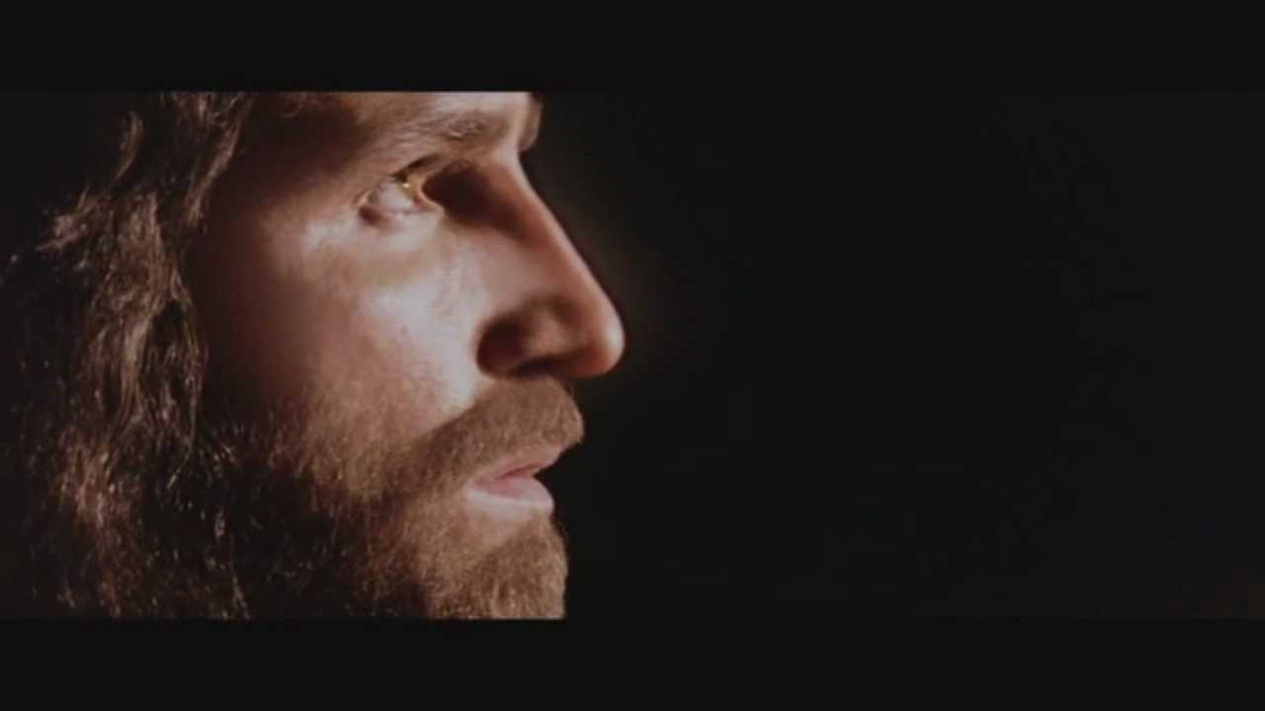
Ajhľa, ja som s vami po všetky dni, až do konca sveta. [Amen].

